Slide 1
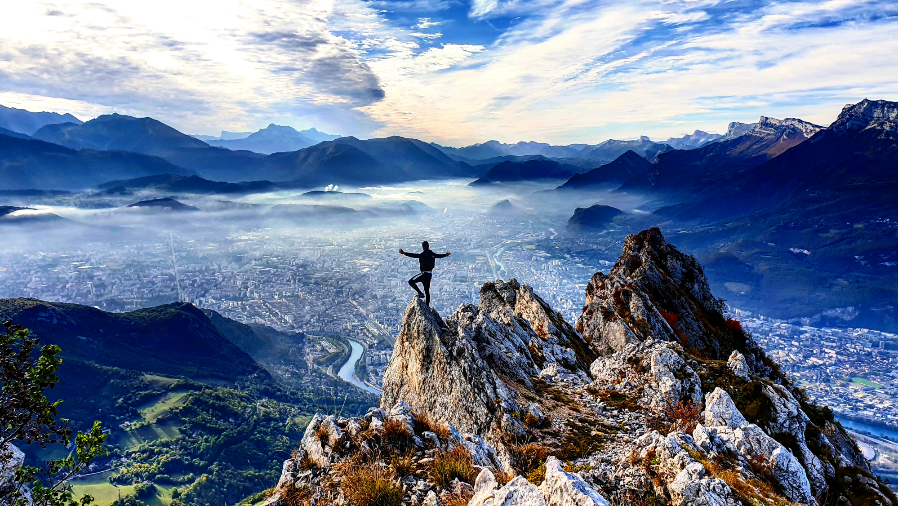

DATAS & ANALYSES ECONOMIQUES
GRENOBLE ALPES
Juillet 2025
CAMPUS DU NUMERIQUE

Slide 2
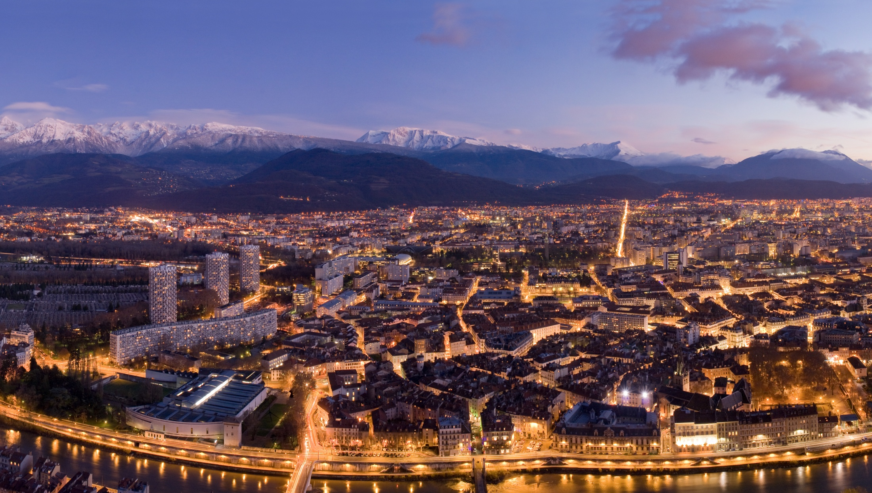
INVEST IN GRENOBLE ALPES

Slide 3

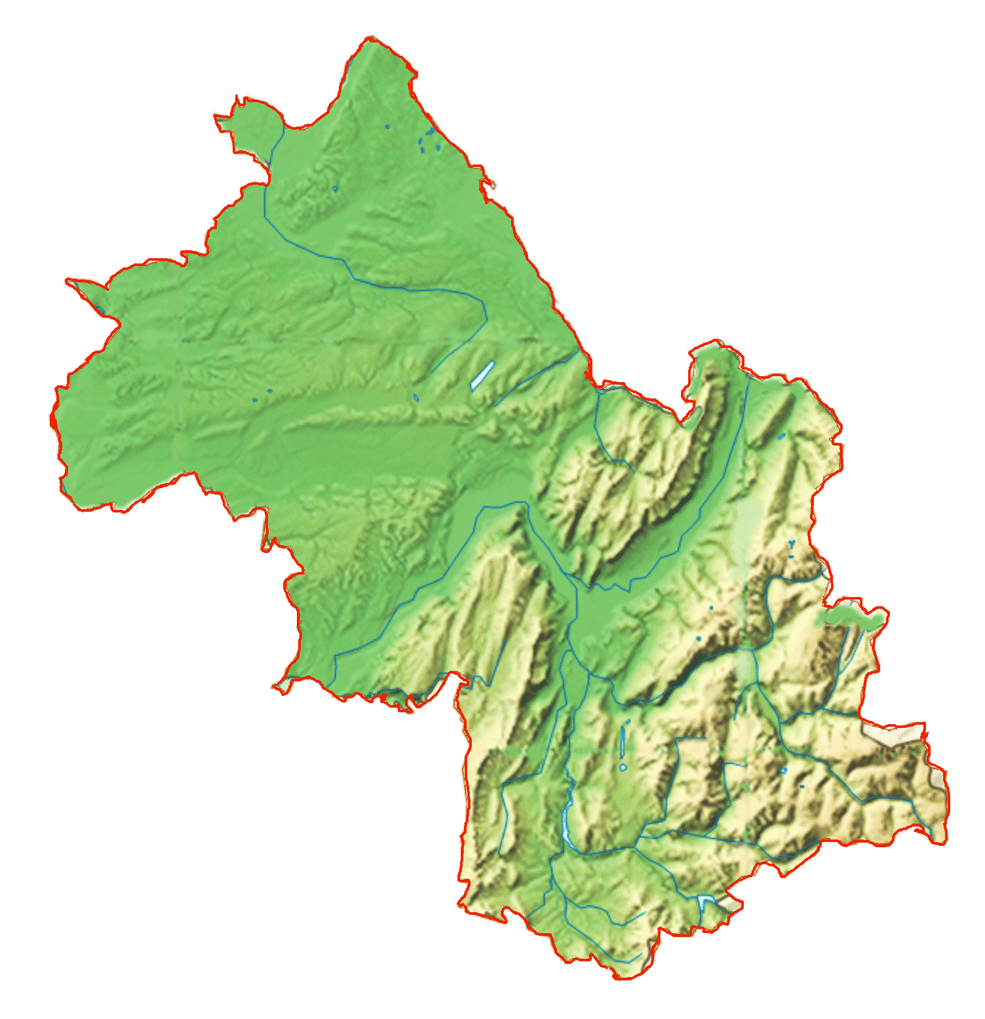








Invest in grenoble alpes / offre de service
Organizing and welcoming International Institutional & Corporate delegations
Semiconductor
Genève 1h30
Lyon 1h00
A43
A41
Helping companies identify and visit industrial sites & Offices
Connecting you to the right people in the ecosystem
from research to business
AI and digital
A43
Energy & Sustainable Tech
A7
Grenoble
A49
Healthtech
Promoting
our ecosystem Internationally
Organizing Entrepreneurs BootCamp
Sport & Oudoor
Notes:
We support you every step of the way : promotion, R&D partners, public funding, banking, accounting, legal, office space, talent
Provide sector specific business Information
Provide local connections (bank, real estate agency, recruitment agency...)
Coordinate visits and meetings in the area with local professionals
Help you take advantage of French business incentives
Assist you in setting up your French operations
Support talent recruitment
Help you find an office location, business center, warehouse…
Help you navigate French business culture
We are a team of 8 people with sector-specific expertise, we are employed by the Grenoble metropolis, and our services are free of charge

Slide 4
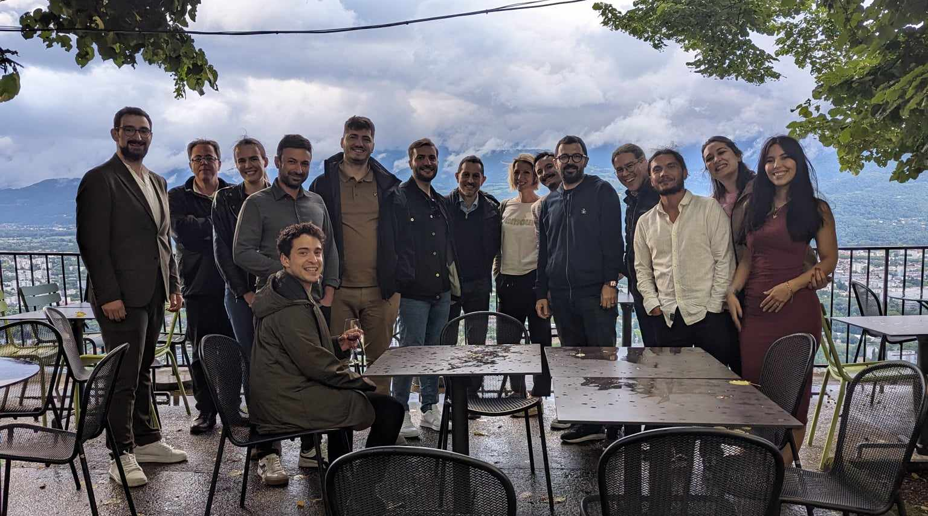
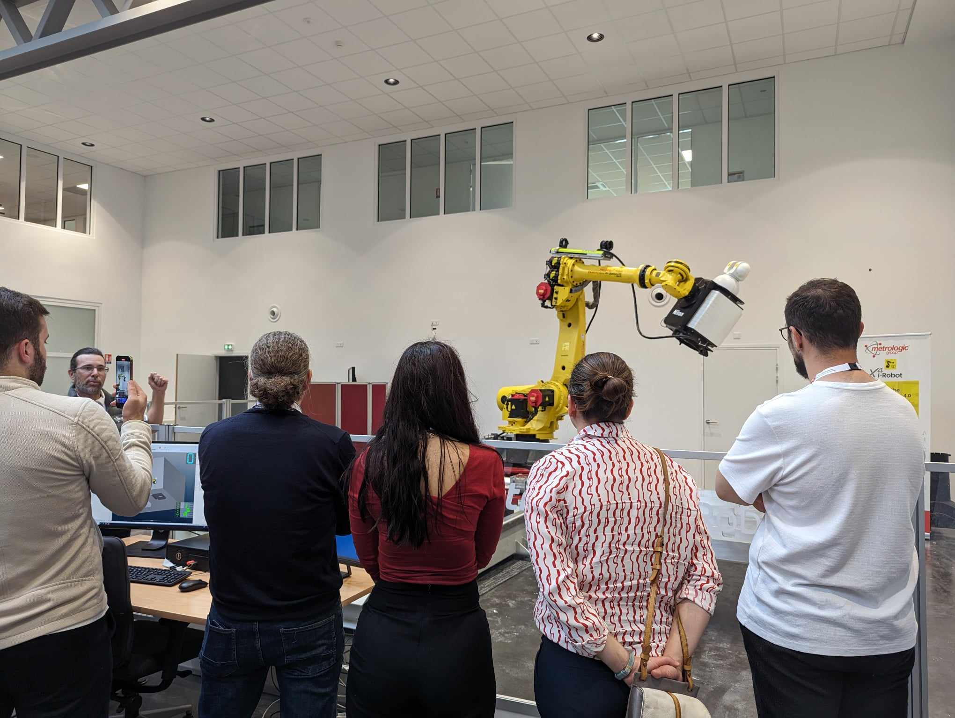
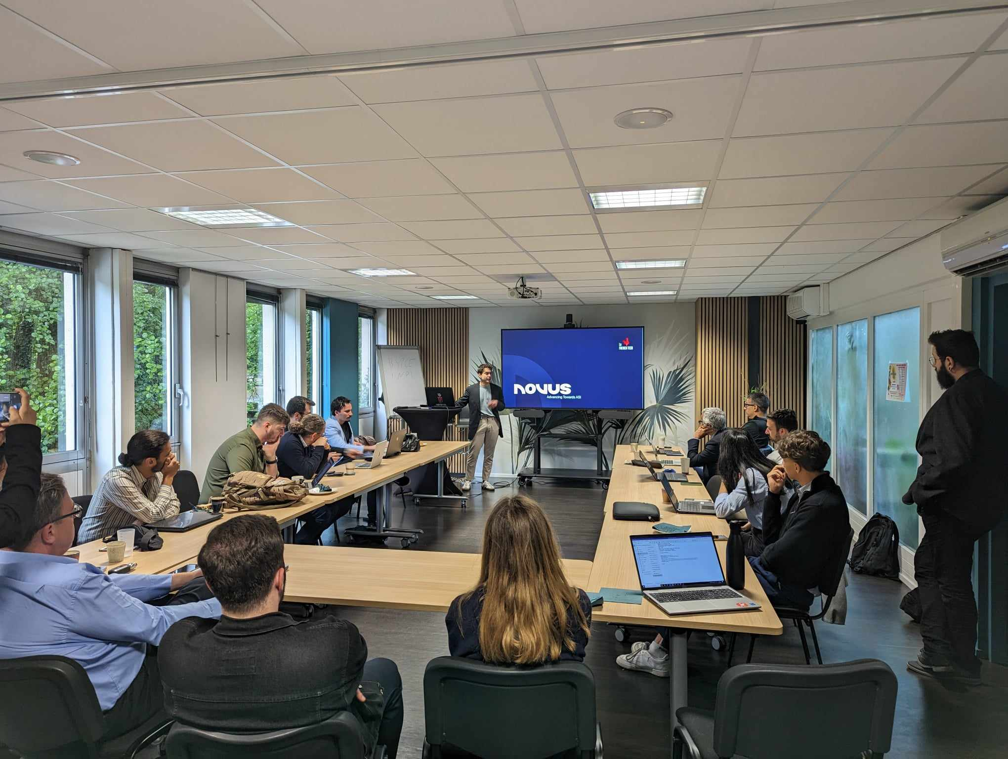




LES BOOTCAMp
POUR QUI ?
Startups étrangères intéressés par la création d'une entreprise dans notre écosystème d'innovation unique
QUAND ?
2 FOIS PAR AN
COMBIEN CA COUTE ?
Le programme est gratuit. Les entrepreneurs paient transport et hôtel
QUEL EST LE PROGRAMME ?
Réunions avec des acteurs industriels et des startups,
Visite d'un laboratoire de recherche ou d'une installation,
Session de pitch dans un incubateur local,
Master classes avec des experts locaux traitant des questions juridiques, financières et culturelles liées à la création d'une entreprise en France,
Une visite dédiée au salon Tech&Fest.
OUR PARTNERS:

Slide 5

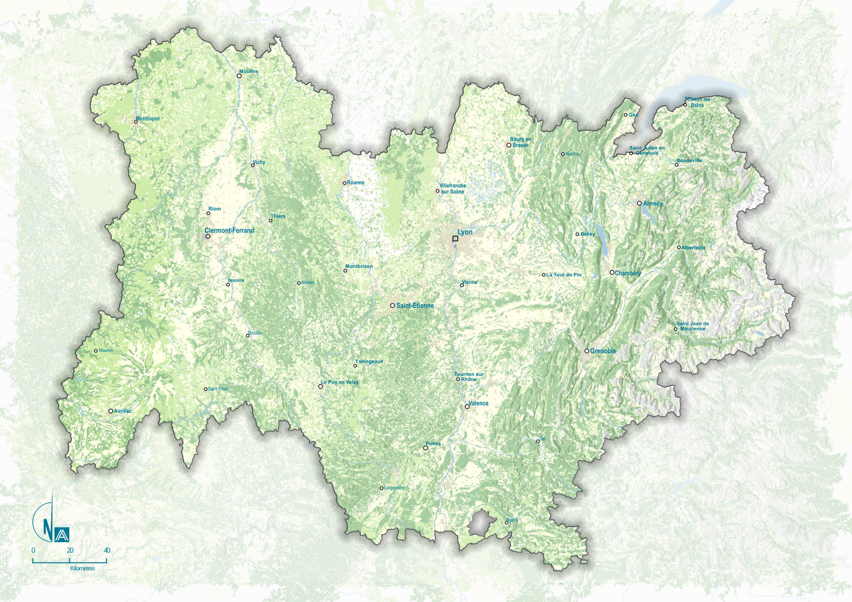
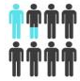
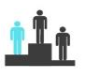


GRENOBLE ALPES AU CŒUR D’UNE GRANDE REGION
5 000 Km² (7% DE LA REGION)
815 000 HABITANTS
10% DE LA POPULATION REGIONALE
#2 METROPOLE DE LA REGION
390 000 EMPLOIS
12% DES EMPLOIS DE LA REGION
27 000 ENTREPRISES
71 000 AVEC LES AUTO-ENTREPRISES ET SCI

Slide 6
2 domaines d’UTILISATION DE LA BASE FILIERE
Promotion economique du Territoire
Analyse economique du Territoire

Slide 7
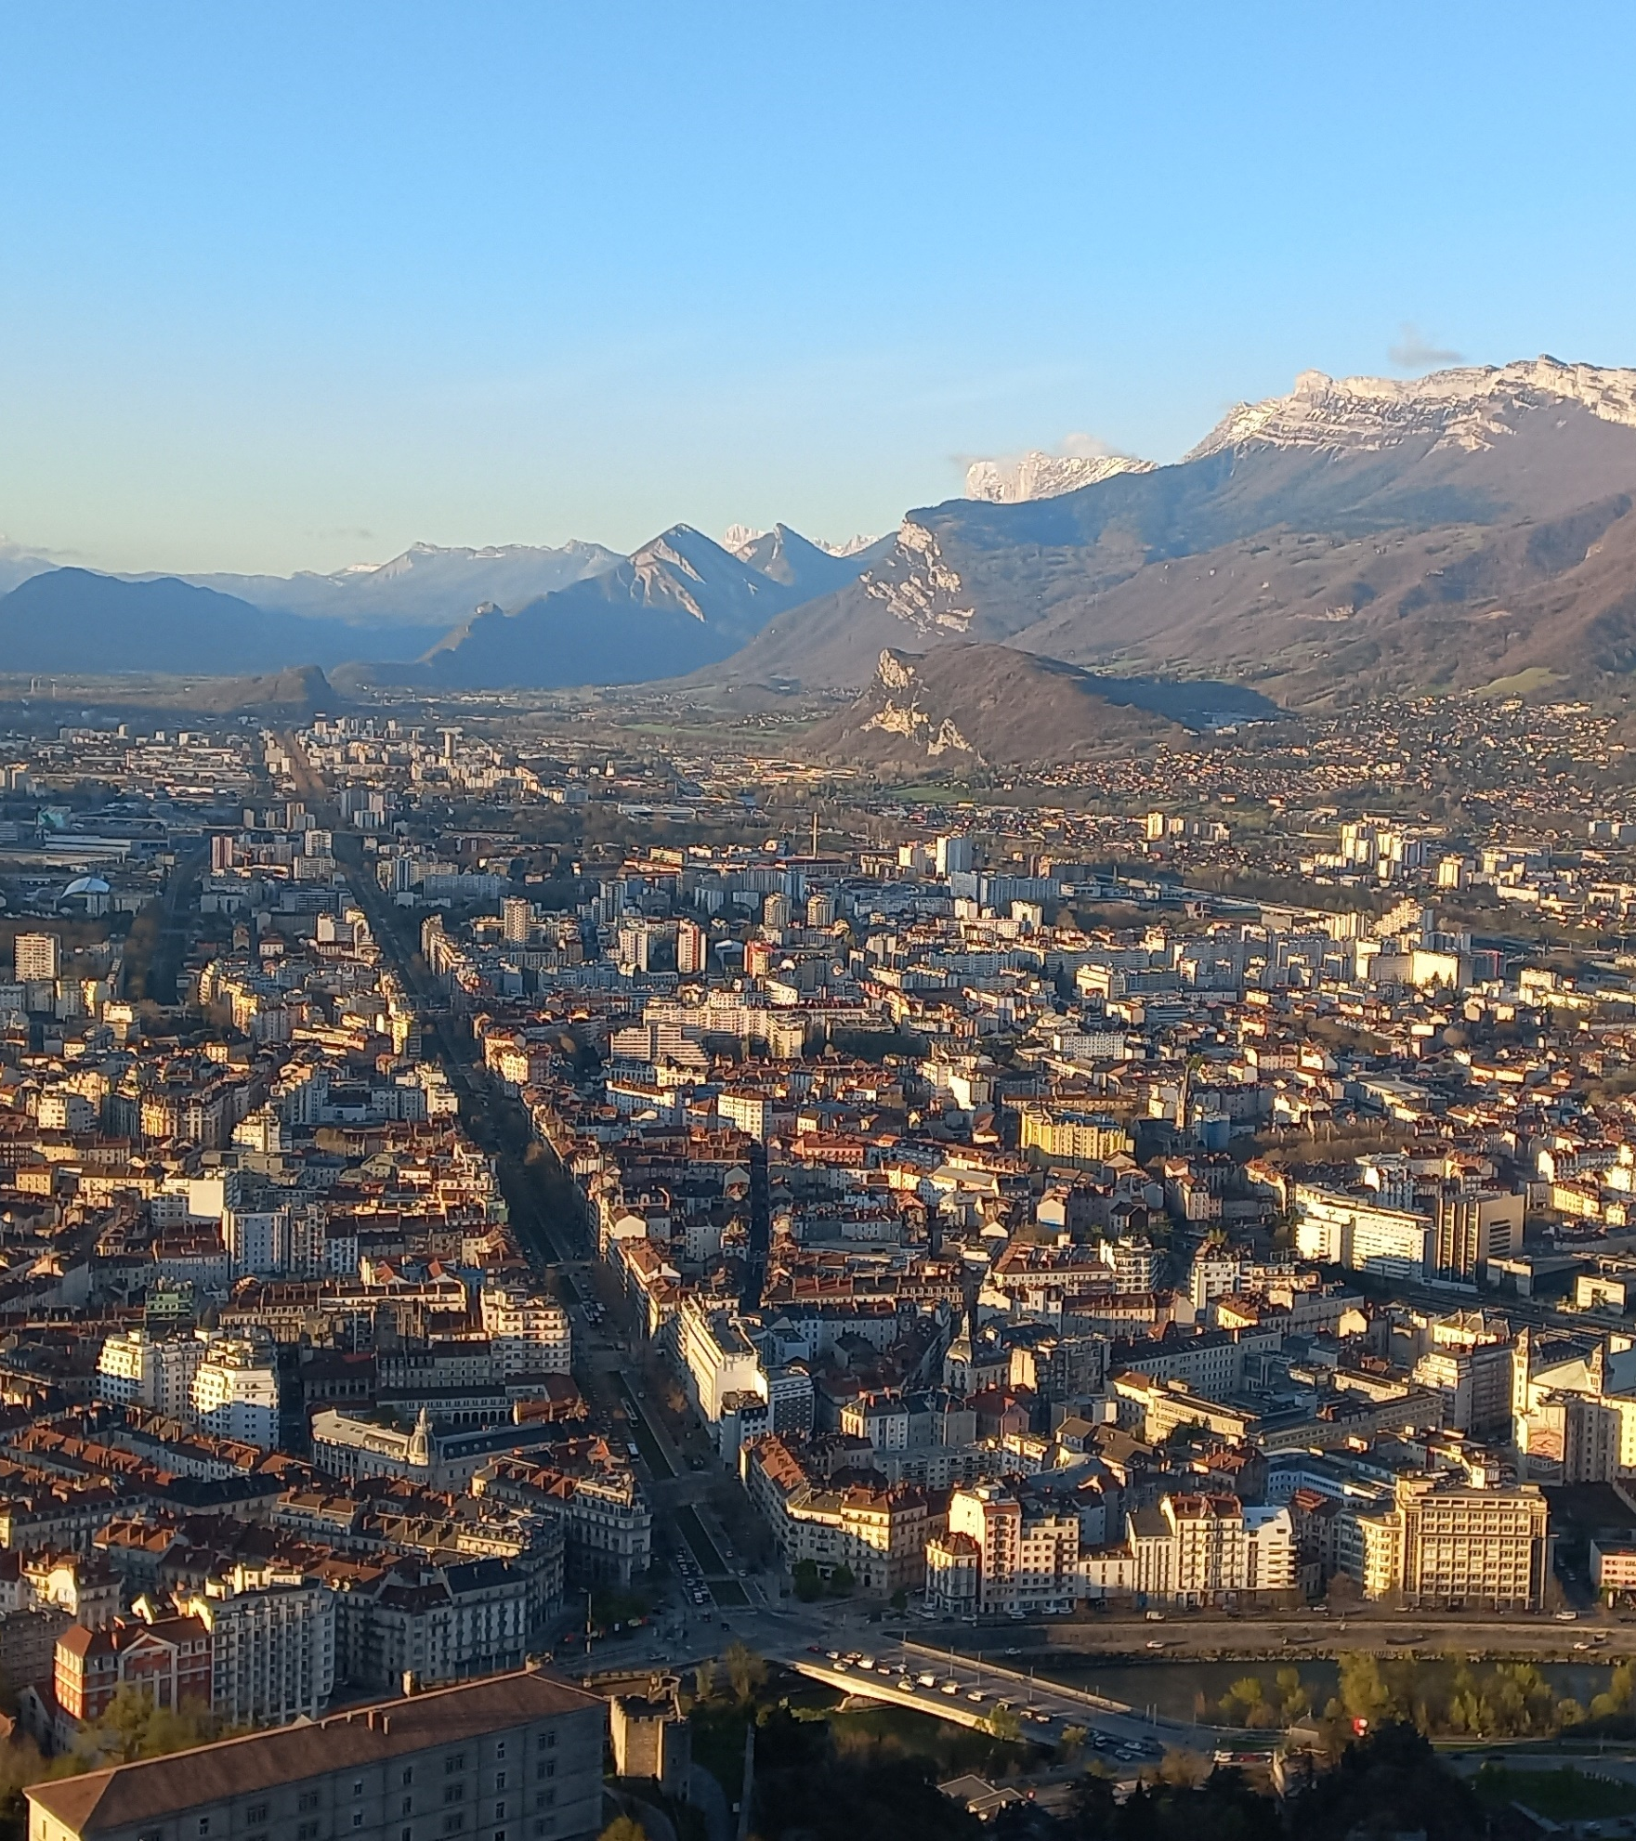
Promotion economique du Territoire

Slide 8

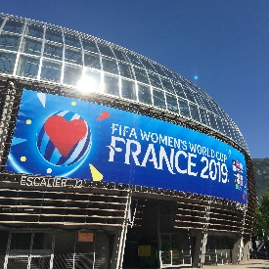
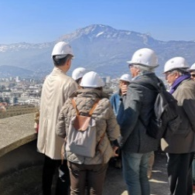
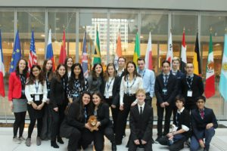
GRENOBLE ALPES CONNECTÉ AU MONDE
8,000
SCIENTIFIQUES
300
ENTREPRISES
ACCUEILLIS
A CAPITAUX ETRANGERS
Chaque année dans les 5 plus grands
INSTRUMENTS SCIENTIFIQUES INTERNATIONAUX
EVENEMENTS
INTERNATIONAUX
FRIENDS OF
CONFERENCES
GRENOBLE
SALONS
EVENEMENTS SPORTIFS
LA DIASPORA GRENOBLOISE
10,000
+400
DELEGATIONS ETRANGERES
par AN à MINATEC
ETUDIANTS
2E PLUS GRANDE
Communauté
38,000 VISITEURS, 20 NATIONALITES
INTERNATIONAUX
ANGLO-SAXONNE
De FRANCE
Notes:
Grenoble, métropole a dimension internationale
265 établissements à capitaux étrangers sur Grenoble Alpes Métropole
372 établissements à capitaux étrangers sur la zone d’emploi de Grenoble
Visites scientifiques internationales
ESRF = 7 000 visites dans les chiffres clé sur leur site web
ILL = 791 visits
Grenoble, a city with an international dimension
265 foreign-owned establishments in Grenoble Alpes Métropole
372 foreign-owned establishments in the Grenoble employment zone
International scientific visitsESRF = 7,000 visits in the key figures on their website
ILL = 791 visits (Distinct visitors from 31 countries in 2020)tes (Distinct visitors from 31 countries in 2020)

Slide 9
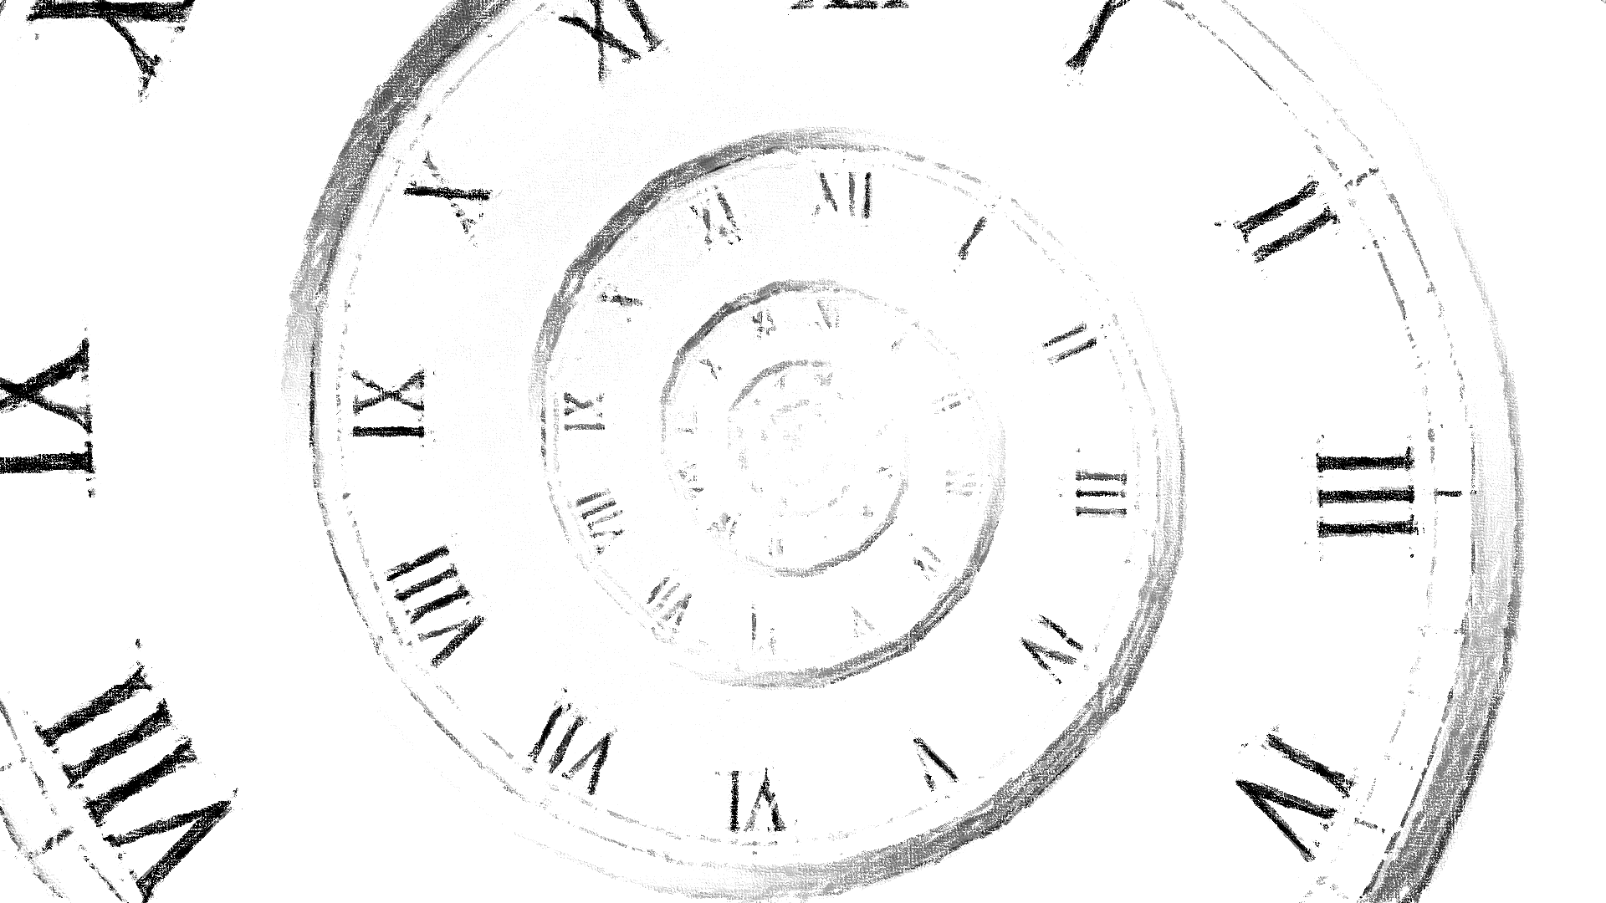
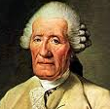
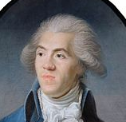
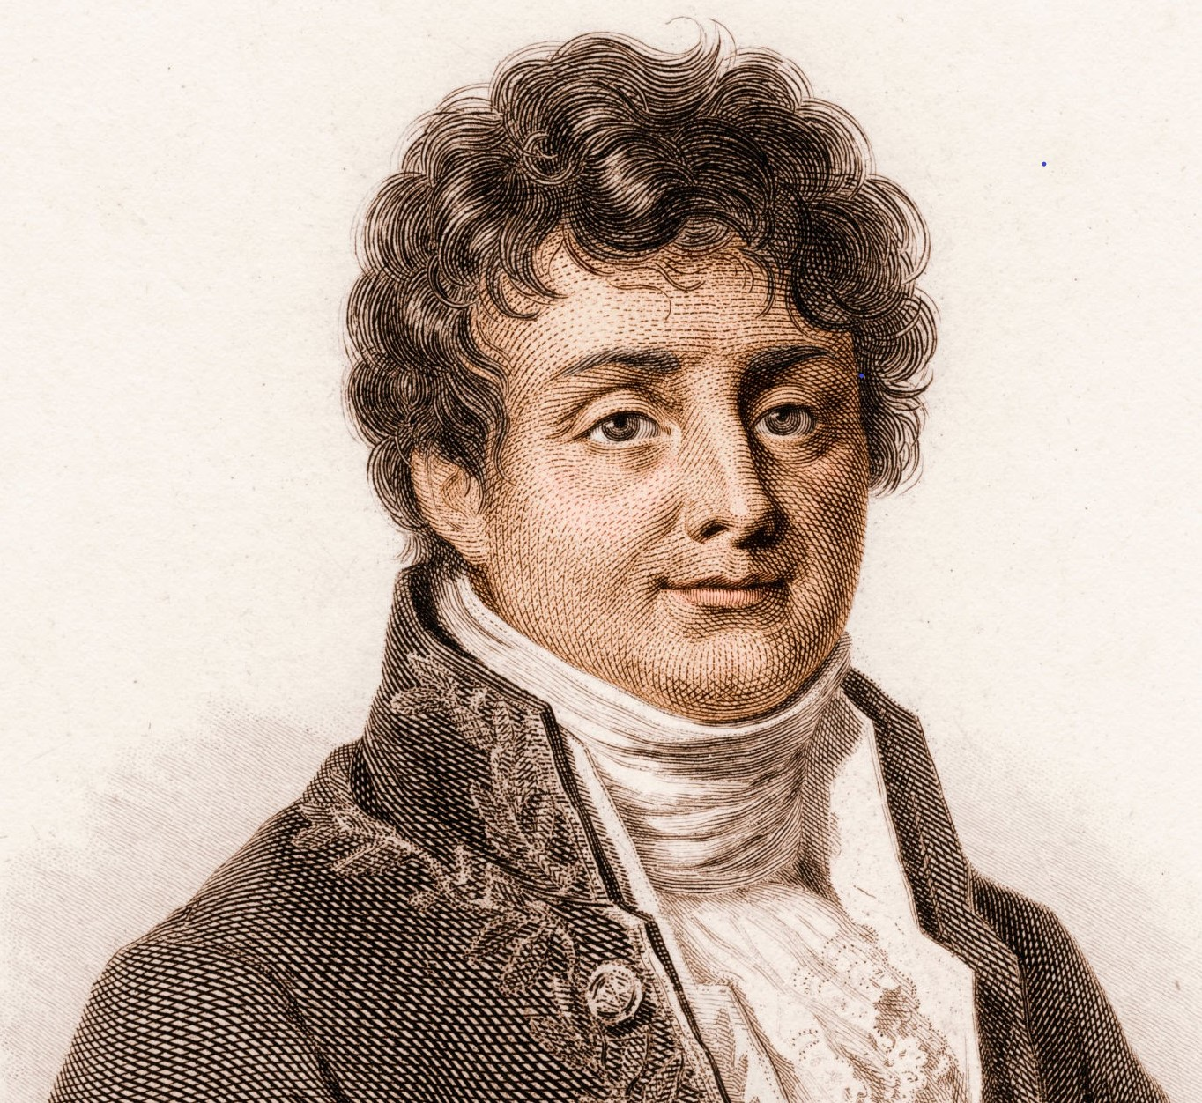
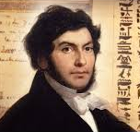
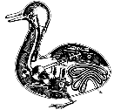
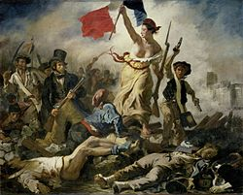
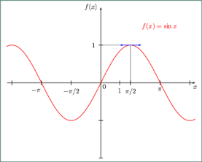
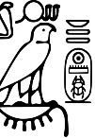
UNE LONGUE HISTOIRE DE PIONNIERS
J. VAUCANSON
A. BARNAVE
J. FOURIER
J.F. CHAMPOLLION
1735
1788
1807
1820
AUTOMATES
DEMOCRACIE
PARTICIPATIVE
EFFET DE SERRE
CRYPTOGRAPHIE
PREMIERS ROBOTS
(APPAREIL DIGESTIF D’UN CANARD)
BERCEAU
DE LA REVOLUTION FRANCAISE
THÉORIE DE LA PROPAGATION DE
LA CHALEUR DANS LES MATÉRIAUX SOLIDES
DÉCODAGE DES HIÉROGLYPHES ÉGYPTIENS
Notes:
Joseph Fourier, scientifique et Préfet de l’Isère
Il a ouvert la faculté des sciences en 1811
(il existait déjà une université des lettres et du droit)

Slide 10
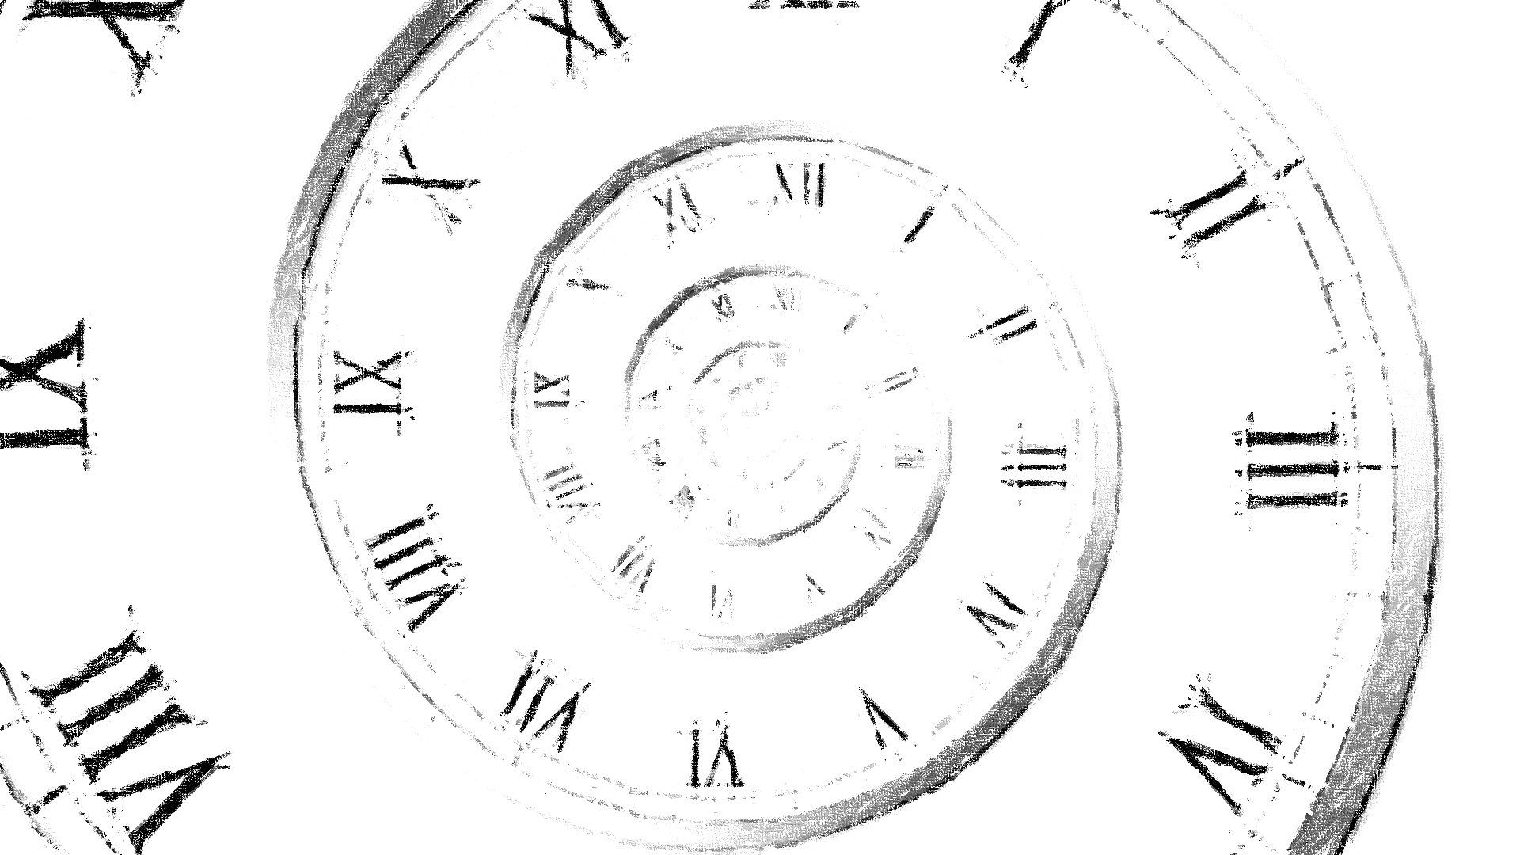
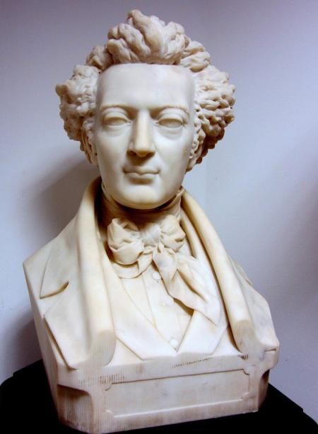
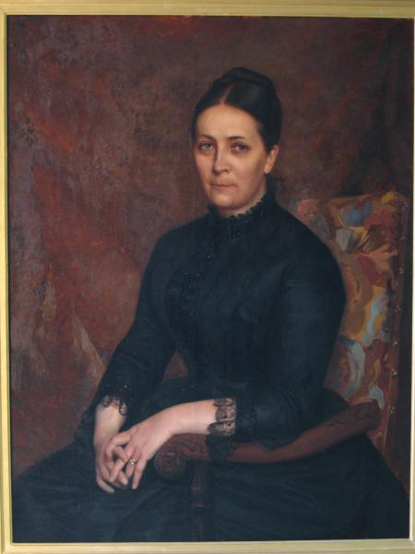
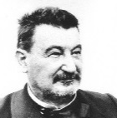

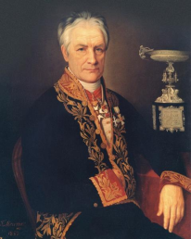
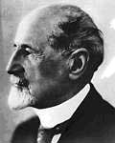
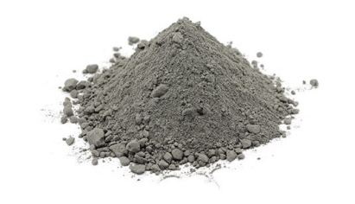
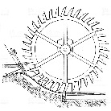
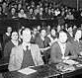
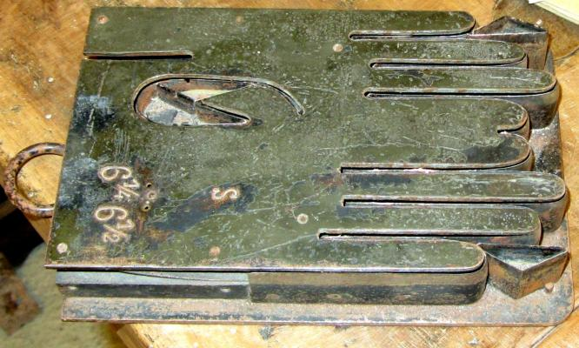
UNE LONGUE HISTOIRE De PIONNIERS
L. VICAT
X. JOUVAIN
A. BERGÈS
P. JANET
& LA VEUVE JOUVAIN
1817
1838 1845
1870
1892-1898
NOUVEAUX
MATERIAUX
GANTERIE
ENERGIES
PROPRES
INDUSTRIE & ENSEIGNEMENT
INVENTION DU CIMENT
Une industrie de renommée mondiale
NAISSANCE
DE L’HYDRO
ELECTRICITE
1ER COURS D’ELEC- -TRICITE INDUSTRIELLE
INSTITUT D’ELECTRO-TECHNIQUE
Notes:
Arrivent ensuite les cimenteries : Louis Vicat, vers 1830, maîtrise la chimie du ciment et lance un grande production en exploitant les calcaires de Chartreuse. Les papeteries se sont installées au pied du massif de Belledonne. On y trouve le bois, l'eau et l'énergie motrice des moulins.
La première grand industrie grenobloise fut la ganterie. Pas n'importe quels gants : exclusivement des gants de chevreau c’est un gant de luxe. Le passage d’un production artisanale (la production de gants à Grenoble existait depuis le 14e siècle) à une production quasi-industrielle a été rendu possible par l’invention de xavier Jouvin en 1832 d’un gabarit La « main de fer » qui permettait de découper six gants à la fois. Les différentes tâches nécessaires à la fabrication d’un gant se spécialisent. le travail de coupe est confié aux hommes, celui de couture est réservé aux femmes. Le gant de luxe de Grenoble s’exporte dans le monde entier, cette industrie qui connait son apogée en 1870 a employé jusqu’à 20 000 personnes.
Deux inventions du grenoblois Xavier Jouvin permettent alors de standardiser et d'améliorer la fabrication des gants :
1) " Ayant étudié de très près à l'hôpital de Grenoble les mains des morts, il observa, en 1830, qu'il existait une proportion mathématique entre la longueur et la largeur de la main. Partant de ce principe, il établit des modèles qui portent son nom encore aujourd'hui. Grâce aux calibres Jouvin, l'ouvrier s'occupe uniquement d'obtenir la largeur demandée, la longueur est ensuite obtenue très facilement". A partir de ce constat, il réalise, en 1834, une classification des tailles de mains aboutissant à une suite de 320 pointures.
2) Dix ans plus tard, Xavier Jouvin invente un emporte-pièce, la main de fer, qui permet une découpe parfaite de plusieurs gants (jusqu'à 6) en même temps, aux dimensions de la main : 32 pointures nécessitent 32 mains de fer. Phénomène sociétal ou relation de cause à effet, la mode du gant prend un nouvel essor à partir de cette époque.
L'ingénieur centralien Aristide Bergés vient s'installer à Lancey. Il développe un nouveau « défibrillateur » (une machine à extraire les fibres du bois) mais manque de puissance pour l'actionner . Il décide d'aller prendre l'eau dans un lac plus haut. Les tuyaux vont exploser ? Mais non : il fait fabriquer des conduites "forcées" capables de résister à la pression. Il obtient de la puissance en quantité. Nous sommes vers 1880, on sait depuis peu produire de l'électricité avec des dynamos. Bergès couple une dynamo avec une turbine et éclaire ses ateliers. En 1882, il éclaire la ville de Lancey. Il présente une démonstration de son équipement à la foire de Grenoble... Les journaux parlent de la « Houille Blanche » ! Grenoble se lance dans l'hydro-électricité : les conduites forcées sont réalisées par Bouchayer-Viallet, les turbines par Neyret-Bellier et Picard-Pictet, les équipements électriques par Merlin-Gérin. En 1925, la Foire internationale de Grenoble célèbre la Houille Blanche !
Il faut des ingénieurs pour conduire ces industries.
C'est en 1892 qu'un jeune maître de conférences, Paul Janet, inaugure à Grenoble le premier cours d'électricité industrielle. Cet enseignement rencontre un tel succès que, sur l'insistance de notables et industriels locaux, la faculté des sciences décide de lui donner un caractère permanent.
En 1898, une séance historique du conseil de l'Université décide la création d'un Institut d'électrotechnique. Rattaché à la Faculté des sciences, l'ancêtre de l'Ecole nationale supérieure d'ingénieurs électriciens accueille sa 1ère promotion en 1900.
Vont suivre ensuite la création d’autres écoles d’ingénieur chimie, électrochimie qui vont fournir les forces vives pour l’industrie locale

Slide 11
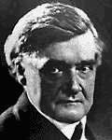
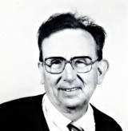
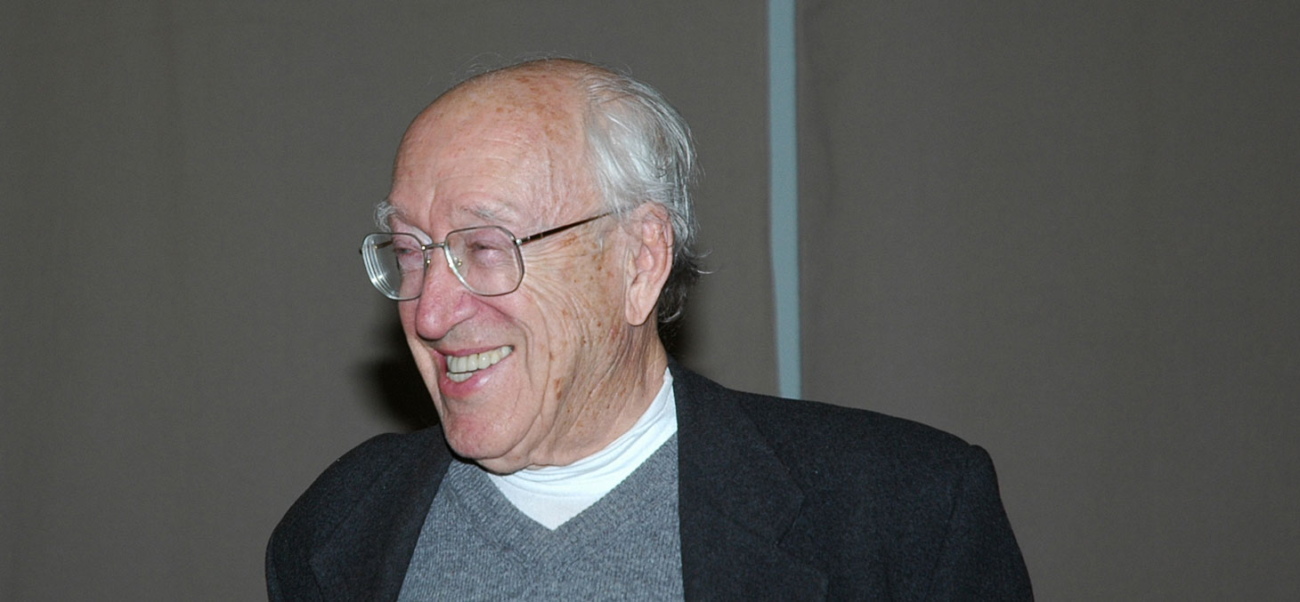
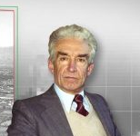
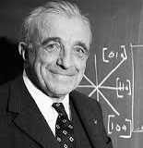
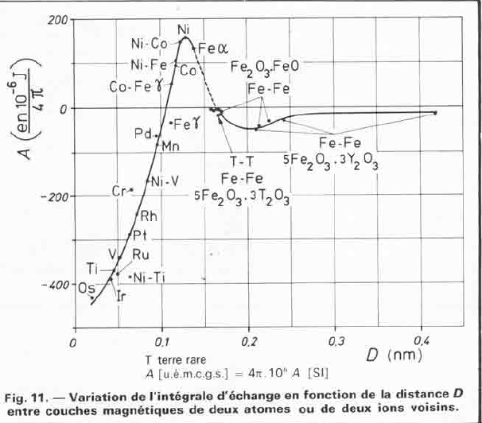

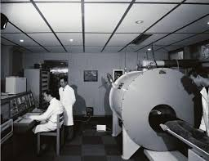
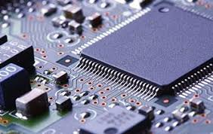
UNE LONGUE HISTOIRE D’INNOVATIONS DISRUPTIVES
L. BARBILLON
L. NÉEL
J. Kuntzman
M. SOUTIF
M. CORDELLE
1920
1970
1951
1951 1971
1967
INDUSTRIE &
UNIVERSITE
PRIX NOBEL
DE PHYSIQUE
PIONNIER DE
L’INFORMATIQUE
SCIENCES & MEDECINE
MICRO-ELEC
TRONIQUE
ALLIANCE UNIVERSITE/
INDUSTRIE
RECHERCHE
EN FERRIMAGNETISME
1ER LABO CNRS DE PROVINCE (1946)
1ER laboratoire français de calcul
Résonance Magnétique Nucléaire
1ER scanner français à rayons X sur corps entier au CHU
1ER LABO d’Electronique intégré
Notes:
1920 L Barbillon doyen de la faculté de science et l’un de principaux industriels (conduites forcées) Aimé Bouchayer fondent l’alliance conscient des liens étroit entre les deux sphères. Même si cette alliance va prendre son essor quelques temps après
Octobre 1940 : Création d’une « équipe ferromagnétisme » à Grenoble par Louis Néel avec Louis Weil son assistant pour fuir les persécutions nazis . Ils avaient envisagé Clermont Ferrand et Lyon il avait un intérêt très fort pour l’innovation industrielle donc les applications scientifiques. Il a rencontré très rapidement les industriels grenoblois qui ont été rapidement convaincu de la pertinence du rapprochement entre recherche et industrie pour la performance de leur entreprise.
il œuvre pour convaincre le CEA d’installer le CENG (centre d’étude nucléaire de Grenoble) et Avec l’installation du CEA en 1956, le passage de l’hydroélectricité au nucléaire a amené une nouvelle vague d’innovations technologiques
En 1970 il œuvre pour l’implantation de l’ILL , un institut franco-allemand symbole de la réconciliation entre les deux pays , et instrument scientifique sur les technologies neutroniques.
En 1992 il œuvre (avec d’autres scientifiques) pour que l’ESRF soit installé à Grenoble
En 1970 il reçoit le prix nobel de physique autant, selon ses propres dires, pour ses découvertes scientifiques dans l’antiferrimagnétisme (avec de forts impacts sur l’enregistremtn des données, sur les ordinateurs et les télécommunications) que pour tous les laboratoires de recherch qu’il a contribué à créer et développer.
En 1951 Michel soutif professeur de physique arrive à Grenoble en 1951, il devient président de l’UJF et en 1971 il regroupe dans la même université les sciences et la médecine = la liaison entre la médecine, la physique et l’informatique c’est la prouesse de Michel soutif « ce qui a servi les médecins c’est le liens entre les physiciens et les informaticiens.
--- > Louis Néel et Louis Weil et Michel Soutif ont œuvré pour l’implantation du CEA (1956 - CENG à l’époque) l’ILL (1970) oui l’ESRF (1992), et du premier campus de type américain
Ce qui caractérise toutes ces personnalités pionnières soit issues de l’industrie soit de la recherche et de l’enseignement supérieur c’est leur démarche transversale
Jean Kuntzman : mathématicien, pionnier de l’informatique
Il est nommé maitre de conférence en 1942 à l’université de Grenoble et rejoint réellement l’université en 1945 qu’il ne quittera jamais.
Quand Il est arrivé à Grenoble en 1945, c’était un mathématicien pure comme on disait à l’époque, qqn qui n’avait fait que des mathématiques abstraites. A son arrivée Félix Esclanglon , directeur de l’institut polytechnique qui était physicien lui a demandé de monter un cours de mathématiques appliquées ce qui était tout à fait nouveau et d’aider les industriels locaux à résoudre certains de leur problème de calcul. JK s’est littéralement converti à un autre domaine : les mathématiques appliquées e tmes méthodes numériques. Il a créé un cours d’analyse appliquées (math adapté aux études d’ingé) et en même temps il a monté toute une série de travaux pratiques ( et ça c’était très nouveau) avec des tables des abaques et les premières machines à calculer électrique et électromécanique.
En 1951 il créé le tout premier laboratoire de Calcul en France à l’image des labo d’essai déjà créé à Grenoble pour aider les industriels (labo d’essai mécanique, hydraulique, hydroelectricité). cela permet de développer et de faciliter les liens avec les industriels : il travaille avec Merlin Gerin, EDF, Neyrpic, le CNeT. Il y avait une demande assez forte des services techniques des industriels pour résoudre des problèmes de calcul, faire des simulations, des calculs relativement difficiles et qui nécessitait autant de mathématique que de moyen mécanique pour les réaliser. Il échangeait aussi avec les industriels sur le contenu de ses cours
En 1953 Il fait acquérir au laboratoire une machine analogique SEA. qui permettait de faire des calculs avec une précision faible et qui impliquait un énorme temps de préparation et ça demandait des techniciens spé dans ce genre de discipline.
Dans les années 50 il n’était pas rare des voir des soutenances de thèses avec un jury composé à la fois de Louis Néel et de J Kuntzmann
Dès 1956, il s’entraine à la programmation chez des industriels de la région
En 1957 le laboratoire reçoit sa première machine digital le GAMMA 3 de la maison BULL, une machine qui produisait les valeurs de sinus x et le graphique correspondant ainsi qu’une poésie composée par J Kuntzman (☺)
En 1960 il créé l’école d’ingénieur ENSIMAG aujourd’hui elle figure parmi les meilleures écoles du numérique en France et bénéficie d'une réputation qui dépasse largement les frontières nationales. Elle permet d’acquérir une double compétence en informatique et en mathématiques appliquées
Il avait le souhait d’utiliser les mathématiques pour résoudre des problèmes concrets et appliqués et c’est ainsi que son activité de recherche et d’enseignement a évolué passant des mathématiques appliquées aux méthodes numériques puis à la structure des calculatrice, un domaine où il n’y a pas encore grand choses et où l’algèbre qui est sa spécialité joue un grand rôle
Le milieu ambiant scientifique ne croyait pas du tout dans l’avenir de l’activité de K UNTZAMM, et il pensait que s’intéresser à des problème de calcul numérique était sans avenir.
Peu de temps après Le professeur Kuntzmann a obtenu un crédit assez important (45M fr de l’époque) pour acheter le premier ordinateur qui était un gama3 de Bull (racheté par ATOS) : une machine très primitive par rapport aux ordinateurs mais qui étaient un progrès considérable = elle était dotée d’un tambour magnétique qui permettait d’enregistrer beaucoup de données et de programme
C’était une révolution par rapport aux machines analogique : les machines électronique numérique ont la grande faculté de pouvoir se programmer à la demande pour toutes sortes de calcul et on peut avoir une très grande capacité de calcul et une très grande précision.
L’idée c’était que toutes les personnes (étudiants, chercheurs) pouvaient utiliser la machine librement) …
la programmation était rudimentaire c’était le langage binaire mais C’était un outil qui permettait de faire des calculs intéressants .
Pas mal d’industriel s’adressait aux chercheurs de ce laboratoire pour résoudre des problèmes ex : Merlin Gerin a fait appel aux services du labo pour créer les premiers programmes de calcul afin d’optimiser le poids de cuivre et de fer utilisés dans les appareils appelé transformateurs, …
Fin 50’s ils ont fait des calculs importants pour sud aviation qui à l’époque construisait le caravel ….
ll a créé un calendrier perpétuel entre 1400 et 4099 avec du carton.
« Le désir essentiel des mathématiciens purs était de préserver leur pureté de toutes contaminations. »
« une opinion assez courant au sujet de l’enseignement des mathématiques appliquées est qu’il s’agit d’un enseignement de calcul différentiel et intégral au rabais
« Ne cherchez ni l’argent, ni la notoriété cherchez seulement à faire du bon travail surtout là où on oublie de le faire et tout le reste vous sera donné par surcroît. »
Il est rapidement en lien avec des industriels : Dans ses recherches il résolvait des problèmes de calcul posés par les industriels..
Parce qu’en réalité il donnait des cours de mathématiques appliquées complété par des travaux pratiques sur des machines à calcul, mécanique et électrique.
Il a ouvert une section spéciale pour initier des ingénieurs déjà diplômés à l’emploi des calculatrices c’était dans les années 50 un enseignement très original = à l’époque celui qui était diplômé de l’IMAG avait le titre d’ingénieur mathématicien et pour beaucoup ça n’avait pas de sens….
Plus tard ça va se scinder entre ingénieur mathématique et ingénieur informatique
Il avait compris l’importance fondamental du matériel et a fait travaillé en thèse plusieurs élèves sur la conception des composants, l’implantation des circuits imprimés puis intégré, il travaillait toujours en collaboration avec le laboratoire d’automatique
Mais comme l’informatique n’était pas encore une discipline reconnu, il finançait les thèses en passant des contrats avec des industriels. Ça s’appelait des thèse de sciences appliquées. En 1967, création du 1er centre scientifique d’IBM en dehors des USA
1966 création de la licence d’informatique

Slide 12
GRENOBLE ALPES UN HUB INDUSTRIEL MAJEUR

Slide 13
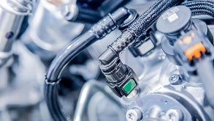
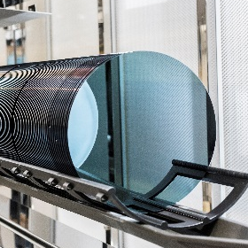
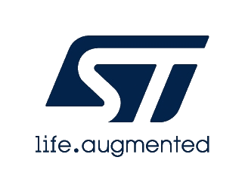
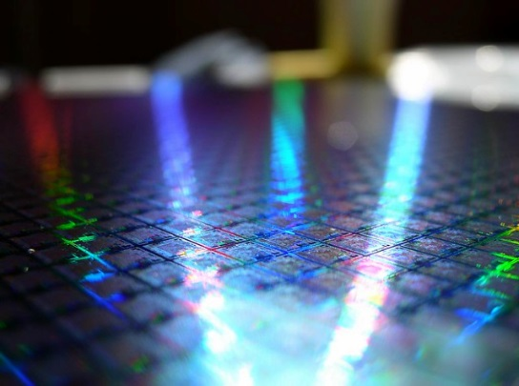





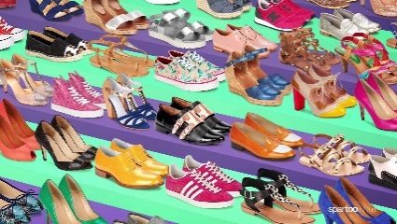
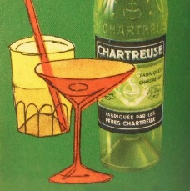


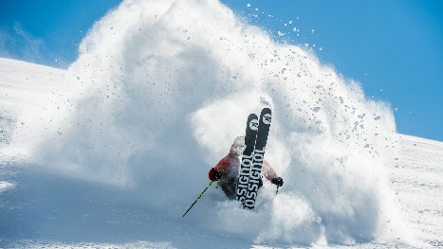
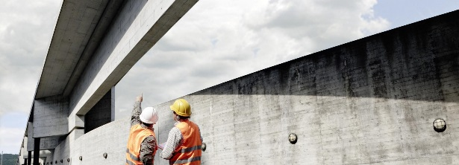


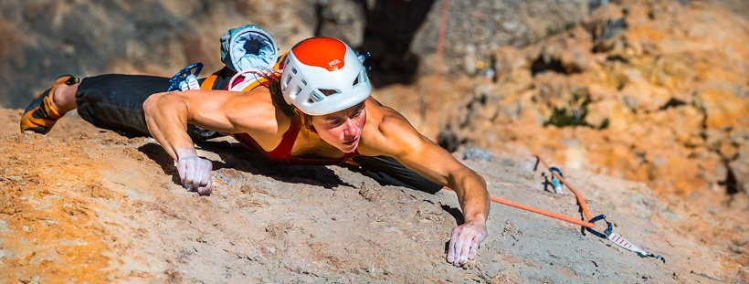
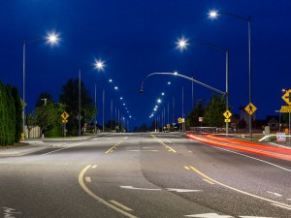






Né (et toujours actif) A GRENOBLE ALPES
Notes:
Schneider Electric par l’acquisition de Merlin Gerin créé en 1920 à Grenoble est spécialiste mondiale de l’énergie
Capgemini créé en 1967 leader européen dans le conseil, l’infiorgérence et les services infirmatiques
STMicro Spin off du CEA et de la fusion de la société italienne SGS et de la société Thomson semiconducteur c’est aujourd’hui 7 500 salariés
Soitec né en 1992 spin off du CEA, leader mondial dans la production de matériaux semi conducteurs pour la fabrication de puces électroniques
Araymond

Slide 14


















GRENOBLE ALPES un HUB industriel
+7,500 EMPLOYEES
+4,000 EMPLOYEES
+2,000 EMPLOYEES
+1,500 EMPLOYEES
+1,000 EMPLOYEES
500 - 1,000 EMPLOYEES

Slide 15








des PRODUiTS “MADE IN GRENOBLE”
LIQUEUR DE
CHARTREUSE
LUNETTES
CONNECTEES
MICROOLED
MATERIEL DE
CONSTRUCTION
CATERPILLAR
IPHONE
SOI SUBSTRAT
SOITEC
FORMULE
SECRETE
INVENTEE
PAR LES MOINES
EN 1605
CAPTEURS
INFRAROUGES
STMICRO-ELECTRONI
BATTERIES POUR VEHICULE ELECTRIQUE
VERKOR
TRANSPORT
PAR CABLE
POMA
STATION DE RECHARGE A HYDROGENE
AIR
LIQUIDE
SKIS
ROSSIGNOL
Notes:
Depuis l’Iphone 10, tous les dispositifs de reconnaissance faciale puces, les substrats et les capteurs sont fait à Grenoble
La charteuse bien sur
Les batteries de Verkor
Les écrans Led d’Aledia
Since the Iphone 10, all facial recognition chips, substrates and sensors are made in Grenoble
The Chartreuse of course
Verkor's batteries
Led screens from Aledia

Slide 16

















GRENOBLE ALPES un HUB industriel

Slide 17








































Des LEADERS internationaux dans un rayon de 20km
Notes:
La spécificité de Grenoble c’est l’hyper concentration des acteurs, dans des filières très différentes
Quelques exemples:
Radiall dans la connectique
J&J, une medtech américaine
Apple et Huawei qui ont tous les 2 un centre de conception R&D à Grenoble
Salesforce qui a ouvert son 1e centre de R&D en dehors des USA il y a 10 ans ici
Mentor Graphics qui fait du design dans le secteur des micro nano
Atos, ont fait leur campus d’innovation à Grenoble
Il y a ici une équipe de google en computer vision
Avery Denison qui fait des étiquettes
Air liquide qui a ici le plus grand site français et mondial (les 1ers stations à hydrogène sont nées ici) ils ont leur centre d’excellence en spatial, biogaz et hydrogène
The specificity of Grenoble is the hyper concentration of actors in very different fields
Here are a few examples:
Radiall in the connector industry
J&J, an American medtech company
Apple and Huawei, both of which have an R&D design center in Grenoble
Salesforce, which opened its first R&D center outside the US 10 years ago here
Mentor Graphics, which designs for the micro-nano sector
Atos, have made their innovation campus in Grenoble
There is here a team of google in computer vision
Avery Denison which makes labels
Air Liquide which has the largest French and world site here (the first hydrogen stations were born here) they have their center of excellence in space, biogas and hydrogen

Slide 18
LA PLUS HAUTE CONCENTRATION DE CHERCHEURS EN FRANCE

Slide 19

















GRENOBLE ALPES ECOSYSTEM UNIQUE D’INNOVATION
2e HUB DE RECHERCHE EN FRANCE
1 DES 4 INSTITUTS FRANCAIS
D’ INTELLIGENCE ARTIFICIELLE
2e
EN FRANCE
POUR LES INGENIEURS
% D’INGENIEURS SUR l’EMPLOI TOTAL
N°1 MONDIAL DE L’INNOVATION EN RECHERCHE PUBLIQUE (CLARIVATE 2023)
1e VILLE SCIENTIFIQUE
EN FRANCE (HORS PARIS)
1ère UNIVERSITÉ EUROPÉENNE EN INNOVATION (EN NOMBRE DE BREVETS DÉPOSÉS – OEB 2024)
8,2 BREVETS POUR 10 000 HABITANTS
75e DANS LE MONDE
-NATURE INDEX 2020
1er EN R&D
EN FRANCE
% D’EMPLOIS EN R&D DANS L’EMPLOI TOTAL
13 ECOLES DOCTORALES
EN FRANCE POUR LES DOCTORANTS
POLES DE
COMPETITIVE
& CLUSTERS
5 INSTRUMENTS
DE RECHERCHE
EUROPEENS
ESRF
ILL
IRAM
EMBL
EMFL
30 000
EMPLOIS de R&D (PUBLIQUES & PRIVES)
SYNCHROTRON RESEARCH CENTER
NEUTRON
RESEARCH
CENTER
RADIO
ASTRONOMY
INSTITUTE
MOLECULAR
BIOLOGY
LAB
MAGNETIC
FIELD
LAB

Slide 20




























GRENOBLE ALPES A la pointe de la recherche
30,000 EMPLOIS EN R&D DANS UN RAYON DE 20KM
15,000 EMPLOI DANS DES CENTRES DE R&D PRIVES
15,000 EMPLOIS DANS DES LABORATOIRES PUBLICS DE RECHERCHE

Slide 21
UNE ECONOMIE DIVERSIFIEE

Slide 22






GRENOBLE ALPES SES FILIERES D’EXCELLENCE
DIGITAL/IT
SANTÉ
Cryptology
IoT
Electronics
MedTech
IoMT
46 000
Semiconductors
Big
Data
Medicine
42 000
Implants & Protheses
Nanotechnologies
Imaging
CAMI
DDS
BioTech
Pharma
EMPLOIS
ENERGIE
SECTEUR
SPORTS
PAR
17 000
Photovoltaics
H2
7,500
Montagne
BIOMASS
Smart
Grids
Outdoor
Equipment
Hydroelectrocity
MECANIQUE & MÉTALLURGIE
CHIMIE / CLEANTECH
13 500
7 500
Green Chemistry
Recycling
Bio Resources
Manufacturing Process
Clean Processes
New Materials
Notes:
Ce qui nous distingue c’est l’importance du digital qui nourrit tous les autres secteurs et apporte de l’intelligence et de la valeur ajoutée

Slide 23




UNE COMMUNAUTÉ NUMÉRIQUE unique réunissant le hard et le soft
SECTEUR PRIVEE
24,000 EMPLOIS
SECTEUR PUBLIC
3,000 EMPLOIS
SECTEUR PUBLIC
2,500 EMPLOIS
SECTEUR PRIVEE
16,500 EMPLOIS
MICRO/NANO TECHNOLOGIES
& ELECTRONIQUES
INFORMATIQUE
& LOGICIEL
27,000 EMPLOIS
19,000 EMPLOIS
FILIERE NUMERIQUE
46,000 EMPLOIS
Notes:
Une filière numérique qui infuse dans tous les autres filières et en particulier celle de la santé.

Slide 24









































46 000 EMPLOIS DANS LE SECTEUR NUMERIQUE

Slide 25
GRENOBLE ALPES pionnière dans la santé avec la fusion des micro-nanotechnologies de pointe et le numérique pour relever les défis sanitaires et sociétaux de demain
Notes:
A noter: chance unique à Gre parmi les grandes villes françaises => eau abondante et bactériologiquement pure -> Element capital en médecine préventive et hygiène
C’est bien le mariage de l’informatique, de la physique, des mathématique et de la santé qui permet de convevoir des:
DM minaiturisés
De nvx outils de diag
Des robots pr l’aide à la chir
Des pdts innovant pour l’imagerie
Le territoire bénéficie d’une longue histoire d’excellence scientifique et technologique qui ne cesse de nourrir la filière locale des techno de santé

Slide 26



La diffusion du techn0 Numérique dans la santé
3
+150
EMPLOIS SUR GRENOBLE
44M€
FONDS LEVES
#1
INTELLIGENCE ARTICIELLE
THERAPEUTIQUE
UNE TECHNOLOGIE DISRUPTIVE
dispositif médical pour le traitement du diabète qui intègre un capteur de glucose pour le contrôle (c’est de la microélectronique) et de l’intelligence artificielle dans la pompe à insuline couplée (c’est algorithme capable de délivrer la bonne posologie d’insuline en fonction des résultats données par le capteur de glucose)
DIABELOOP 2019 AWARDS
Créé en 2015
2019 prix européen de l'innovation remis par l'Institut européen d'innovation et de technologie (EIT).

Slide 27

















Grenoble ALPES HEALTHTECH BY THE NUMBERS
42,000 jobs in the healthcare sector
+ 200 companies
In the healthcare industry
44% of healthcare jobs are within
MULTINATIONALS
61% are foreign-owned companies
2,253 research projects ongoing
50% of healthcare companies
At the Grenoble Alpes University Hospital
10 GLOBAL LEADERS
are startups
Top 50 Clinical medicine
For Grenoble Alpes University Hospital
+1/2 of CAMI jobs
in France
Are located in Grenoble Alpes
(SHANGHAI RANKING)
Notes:
Emplois ->Dont 10 200 ds l’industrie
// Shanghai ranking: UGA #40ème université worldwide
2eme française … 2 françaises dans le top 50 mondial, seulement 4 françaises dans le top 100 (Grenoble + 3 parisiennes : Cité, Saclay et Sorbonne …).

Slide 28











































42,000 Emplois dans la santé

Slide 29
















Principaux employeurs privés dans la santé
+2,000 Emplois
+500 Emplois
+400 Emplois
+100 Emplois
+50 Emplois
Notes:
Une industrie composée d’un panel d’entreprises de ttes les tailles opérant ds différents segments
+ acteurs de ma microélectronique + numérique + plasturgie + stockage de l’énergie + mécanique + chimie + optiqie => contribuent à la dyn d’innov° de la filière

Slide 30


MAJOR ACTORS IN MEDICAL TECHNOLOGIES
MEDICAL DISCOVERY, DIAGNOSTICS & DELIVERY OF CARE
72,000
EMPLOYEES
WORLWIDE
+2,000
EMPLOYEES IN GRENOBLE ALPES
+100,000M² INDUSTRIAL SITE IN
GRENOBLE ALPES
IN GRENOBLE ALPES:
World headquarters for the BD "Medical-Pharmaceutical Systems" Division
National headquarters for all of BD’s commercial activity in France
Reference site for syringe production
LOCAL
HISTORY
PRESENT in Grenoble alpes SINCE 1958
BY THE NUMBERS
1957
Invention of the sterile pre-filled syringe
> 350M glass pre-fillable syringes/year
5000m² 2019 production capacity extension investment

Slide 31






SEGMENTATION POUR LA REGION GRENOBLOISE
ANALYSE PROTÉOMIQUE & BIOLOGIE STRUCTURALE
NANOBIOTECHNOLOGIES
INGÉNIERIE POUR L'INTERFACE DE VIE
SYSTEME
IMAGERIE
MEDICALE
CHEMIE/BIOLOGIE
SCIENCE & MEDECINE
DE DELIVRANCE
DE MEDICAMENTS
& INSTRUMENTATION
NEUROSCIENCES
IMPLANTS:
DIAGNOSTIC
MICRO-SYSTEMES
IN VITRO
INTERFANCE HOMME/
MACHINE
MALADIES
CHRONIQUES
& PROTHESE
& IN VIVO
E-SANTE
BIOTECH
& SYSTÈME INFORMATIQUE
DE SANTE
PRINCIPALES
& PHARMACIE
ACTIVITES
INDUSTRIELLES

Slide 32








Exemple les technologies de sante
Les aides techniques
Peau-Plaie-Cicatrication
Imagerie
Neurologie-Cardiologie
Pneumologie-ORL ophtalmologie
Urologie-Néphrologie-Gynécologie
Implant orthopédique
Bloc opératoire
Notes:
SNITEM /
Créé en 1987, le SNITEM est l’organisation professionnelle représentant la majeure partie de l'industrie du secteur des dispositifs médicaux et des Technologies de l'Information et de la Communication en Santé (TICS). Il fédère quelque 400 entreprises, dont de nombreuses PME.

Slide 33
SEGMENTATION POUR LA REGION GRENOBLOISE
ANALYSE PROTÉOMIQUE & BIOLOGIE STRUCTURALE
NANOBIOTECHNOLOGIES
INGÉNIERIE POUR L'INTERFACE DE VIE
SYSTEME
IMAGERIE
MEDICALE
CHEMIE/BIOLOGIE
SCIENCE & MEDECINE
DE DELIVRANCE
DE MEDICAMENTS
& INSTRUMENTATION
NEUROSCIENCES
IMPLANTS:
DIAGNOSTIC
MICRO-SYSTEMES
IN VITRO
INTERFANCE HOMME/
MACHINE
MALADIES
CHRONIQUES
& PROTHESE
& IN VIVO
E-SANTE
BIOTECH
& SYSTÈME INFORMATIQUE
DE SANTE
PRINCIPALES
& PHARMACIE
ACTIVITES
INDUSTRIELLES

Slide 34



























LES PRINCIPALES ENTREPRISES DE LA FILIERE TECHMED DE LA REGION GRENOBLOISE
SYSTEME
IMAGERIE
ANALYSE PROTÉOMIQUE & BIOLOGIE STRUCTURALE
DE DELIVRANCE
NANOBIOTECHNOLOGIES
DE MEDICAMENTS
MEDICALE
& INSTRUMENTATION
IMPLANTS:
MICRO-SYSTEMES
DIAGNOSTIC
& PROTHESES
IN VITRO
& IN VIVO
MALADIES CHRONIQUES
E-SANTE
BIOTECH
& SYSTEMES INFORMATIQUE DE SANTE
& PHARMACIE
MAIN
INDUSTRY
ACTIVITIES
Notes:
The ecosystem of stakeholders we have in the Grenoble area encompasses more than 25 000 researchers, industry leaders and clinicians that has fuelled healthcare innovations with a boom of start-up creation in the last decade.
We cover a wide range of smart medical solutions such as:
- diagnostics (Avalun, Magia, Biomerieux, Medimprint, Roche…),
surgical robotics (Koelis, surgivisio, Blue ortho…), imaging (Fluoptics, Trixell, Teledyne e2v…),
drug delivery systems (BD, Fresenius,Eveon…),
implants (Uromems, diabeloop, Wright medical, Corin..),
connected devices (Remedee lab, Grapheal…), software (Technidata, Kayentis, Alma …),
therapeutics and biotechnologies (Advicenne, NHtheragix, synapcell…)
Over our 106 members, the area gathers more than 200 organisations in the field of heath technologies
On this slide is an overview of our ecosystem and the areas the companies address and develop solutions.
For instance, in the local medical device industry we count around 150 companies adressing a wide range of market segments such as in vitro, drug delivery, medical imaging, implants, or e-health

Slide 35

Les startups des #Technologies #Médicales

Slide 36
Les coulisses de la promotion

Slide 37
LES GRANDS GROUPES DE LA FILERE SANTE

Slide 38
LES GRANDS GROUPES DE LA FILERE SANTE

Slide 39

IDENTIFICATION DES ENTREPRISES d’une filière AVEC LES CODE APE
Nomenclature d’activités française
http://www.insee.fr/fr/methodes/default.asp?page=nomenclatures/naf2008/naf2008.htm
Notes:
Logique de niveaux d'emboîtement
S'utilise en structure (photographie) et en évolution pour montrer les évolutions, les mutations du marché du travail, de l'emploi
Demander aux étudiants d'aller voir chez eux dans la rubrique Nomenclature de l'INSEE

Slide 40
Exemple de la filière des technologies de santé
codes NAF relatifs à cette filière
2651B | Fabrication d'instrumentation scientifique et technique
2660Z | Fabrication d'équipements d'irradiation médicale, d'équipements électromédicaux et électrothérapeutiques
3250A | Fabrication de matériel médico-chirurgical et dentaire
3250B | Fabrication de lunettes
7211Z | Recherche-développement en biotechnologie

Slide 41


Exemple de la filière des technologies de santé
1
Certains établissements majeurs de la filière n’ont pas été classées dans ces codes activités
QUE FONT ILS CONCRETEMENT ?
ROCHE DIAGNOSTICS
700 emplois
Division Diagnostic du groupe Roche
Commercialisation et logistique des produits de diagnostic biologique
BIOMERIEUX
400 emplois
Centre d'expertise en microbiologie : tests de diagnostic in vitro maladies infectieuses

Slide 42

Exemple de la filière des technologies de santé
1
Certains établissements majeurs de la filière n’ont pas été classées dans ces codes activités
2 exemples où on est à la frontière de 3 secteurs
OÚ SONT ILS CLASSES ?
ROCHE DIAGNOSTICS
700 emplois
4646Z : Commerce de gros de produits pharmaceutiques
PHARMA
BIOMERIEUX
400 emplois
2059C : Fabrication d'autres produits chimiques
CHIMIE
TECHMED

Slide 43
2
Certaines entreprises importantes de la filière ont une activité industrielle correspond à un autre secteur mais
dont le marché est principalement le secteur médical
3 exemples où l’approche marché est plus pertinente que l’approche Activité
NEMERA
400 emplois
Fabrication en salle blanche de petites pièces et d’ensembles plastiques pour le diagnostic médical
2229A
Fabrication de pièces techniques à base de matières plastiques
STIPLASTICS
Emballages thermoplastiques pharmaceutiques et emballages agro-alimentaire
100 emplois
2420Z
Fabrication de tubes, tuyaux, profilés creux et accessoires correspondants en acier
MINITUBES
Mécanique de précision et pièces tubulaires (petit tube métallique de précision) pour le médical,.
300 emplois

Slide 44
2
Des codes activités transverses aux filières
NAMSA
Centre d'expertise en microbiologie : tests de diagnostic in vitro maladies infectieuse
7120B Essai analyse et inspection technique
[100-150]
EUROFINS OPTIMED
CRO (Clinical Research Organization)
(société de recherche contractuelle)
7220Z R&D en sciences humaines et sociales
PIXYL
Logiciel d'analyse d'IRM (repérage des tissus sains et des lésions)
7219Z R&D en autres sciences physiques et naturelles

Slide 45
3
La diffusion des technologies numériques dans tous les domaines de l’économie
TECHNIDATA
Editeur de logiciels pour labos d'analyse (secteurs biochimie, hématologie, bactériologie, virologie, cytologie, etc.)
6202A Conseil en systèmes et logiciels informatiques
[100-150]
fournisseur mondial de solutions pour les essais cliniques : plateforme digitale permettent aux entreprises pharmaceutiques et de biotechnologies d’alléger les contraintes matérielles et logistiques lors des essais cliniques. (améliorer les taux de rétention, augmenter la qualité des données d’étude, tout en répondant aux exigences réglementaires).
KAYENTIS
6202A Conseil en systèmes et logiciels informatiques
[100-150]

Slide 46
Exemple de la filière des technologies de santé
IDENTIFIER Les codes NAF relatifs à cette filière
2059Z | Fabrication d'autres produits chimiques n.c.a.
2229A | Fabrication de pièces techniques à base de matières plastiques
2420Z | Fabrication de tubes, tuyaux, profilés creux et accessoires correspondants en acier
2651B | Fabrication d'instrumentation scientifique et technique
2660Z | Fabrication d'équipements d'irradiation médicale, d'équipements électromédicaux et électrothérapeutiques
3250A | Fabrication de matériel médico-chirurgical et dentaire
3250B | Fabrication de lunettes
4646Z | Commerce de gros de produits pharmaceutiques
7120B | Essai analyse et inspection technique
7211Z | Recherche-développement en biotechnologie
7220Z | Recherche-développement en sciences humaines et sociales
7219Z | Recherche-développement en autres sciences physiques et naturelles
6202A | Conseil en systèmes et logiciels informatiques
6201Z | Programmation informatique

Slide 47
Analyse économique du Territoire

Slide 48
GRENOBLE ALPES une INDUSTRIE HAUTEMENT QUALIFIEE
n°1
Métropole la plus industrielle de France
2e
Métropole pour le niveau de qualification
50,000 EMPLOIS
% d’emploi industriel dans l’emploi total dans L’industrie et l’énergie
% d’emploi qualifié dans l’industrie (techniciens, agents de maitrise, & ingénieurs)
CRÉDIT PHOTO : PIERRE JAYET

Slide 49
Exemple de la filière des technologies de santé
IDENTIFIER Les codes NAF relatifs à cette filière
2059Z | Fabrication d'autres produits chimiques n.c.a.
2229A | Fabrication de pièces techniques à base de matières plastiques
2420Z | Fabrication de tubes, tuyaux, profilés creux et accessoires correspondants en acier
2651B | Fabrication d'instrumentation scientifique et technique
2660Z | Fabrication d'équipements d'irradiation médicale, d'équipements électromédicaux et électrothérapeutiques
3250A | Fabrication de matériel médico-chirurgical et dentaire
3250B | Fabrication de lunettes
4646Z | Commerce de gros de produits pharmaceutiques
7120B | Essai analyse et inspection technique
7211Z | Recherche-développement en biotechnologie
7220Z | Recherche-développement en sciences humaines et sociales
7219Z | Recherche-développement en autres sciences physiques et naturelles
6202A | Conseil en systèmes et logiciels informatiques
6201Z | Programmation informatique

Slide 50


DES ASPECTS QUALITATIFS AUX ENJEUX QUANTITATIFS
Répartition de l’emploi

Slide 51
DES ASPECTS QUALITATIFS AUX ENJEUX QUANTITATIFS
entre 2000 et 2015
Les ETI et les PME contribuent pour moitié à la croissance de l’emploi
2 PME sont devenues des ETI
Une vingtaine de PME et une quarantaine de startups ont été créées
2000 : 40 entreprises / 2 870 emplois
2015 : 106 entreprises / 6 070 emplois
2021 : 165 entreprises / 7 740 emplois
entre 2015 et 2020
Les startups contribuent pour moitié à la croissance de l’emploi
40 startups supplémentaires ont été créées
2000 : 0 startup
2015 : 40 startups (3% des effectifs de la filière)
2021 : 80 startups (20% des effectifs de la filière)
Notes:
8 TPE sont devenus des PME :
EQUITIME
AATLANTIDE
RTD RECHERCHES TECHNIQUES DENTAIRES
DEMEURE ORTHOPEDIE
ODONTEC
PHARMA DOM ORKYN
ERAS LABO
OMNILIFE SCIENCE - praxim
LES 12 PME qui étaient des startups (> 10 salariés) :
MOVEA INVENSENSE France (2008)
EQUITIME (1999)
CYTOO (2008)
ENDOCONTROL (2006)
SURGIQUAL INSTITUTE (2009)
IMMUNID (2006)
GENOSTAR (2009)
FLUOPTICS (2009)
MINMAXMEDICAL (2011)
KOELIS (2008)
ALPAO (2009)
EVEON (2010)

Slide 52
SE COMPARER AVEC D’AUTRES TERRITOIRES
IDENTIFIER Les codes NAF relatifs à cette filière
2059Z | Fabrication d'autres produits chimiques n.c.a.
2229A | Fabrication de pièces techniques à base de matières plastiques
2420Z | Fabrication de tubes, tuyaux, profilés creux et accessoires correspondants en acier
2651B | Fabrication d'instrumentation scientifique et technique
2660Z | Fabrication d'équipements d'irradiation médicale, d'équipements électromédicaux et électrothérapeutiques
3250A | Fabrication de matériel médico-chirurgical et dentaire
3250B | Fabrication de lunettes
4646Z | Commerce de gros de produits pharmaceutiques
7120B | Essai analyse et inspection technique
7211Z | Recherche-développement en biotechnologie
7220Z | Recherche-développement en sciences humaines et sociales
7219Z | Recherche-développement en autres sciences physiques et naturelles
6202A | Conseil en systèmes et logiciels informatiques
6201Z | Programmation informatique

Slide 53
Comparaison avec 9 métropoles équivalentes : revenir a des nomenclatures classiques
Nombre d’emplois
6 000
Filière Technologie de santé
500
Indice de spécificité
TCAM emplois salariés privés entre 2008 et 2015
Source : URSSAF
Notes:
Graphique 3 dimensions :
Bulle : taille de la filière en nombre d’emploi
L’axe des abscisse c’est l’évolution de l’emploi (taux de croissance annuelle moyen)
L’axe des ordonnées : l’indice de spécificité de la filière sur le territoire
Ce qui saute au yeux c’est que Grenoble ressort à al fois en masse critique et en spécificité et c’est vrai que le territoire commence à avoir une notoriété notamment en Allemagne qui est le 1er marché européen sur les techno de santé
En revanche il y a d’autres métopoles qui se positionnent aussi sur cette filière et pour cause c’est une filière qui crée des emplois par contre Grenoble a pris de l’avance

Slide 54



Note de conjoncture

Slide 55
Les technologies numerique / hardware ET SOFTWARE
MICRO/NANO TECHNOLOGIES
& ELECTRONIQUES
INFORMATIQUE
& LOGICIEL
LE DIGITAL

Slide 56




HARDWARE = électronique et microélectronique
Eda &
design
EQUIPEMENT
& MATERIAUX
MICROSYSTEMES
& CAPTEURS
INDUSTRIES
DOLPHIN INTEGRATION (SOITEC-MBDA) | IROC
SILVACO (INFINISCALE, EDXACT) | TIEMPO SECURE
DESIGN & REUSE | MAGILLEM
DEFACTO TECHNOLOGIES | SYNOPSYS
PRESTO ENGINEERING | CADENCE
DOCEA POWER/INTEL | CWS
MENTOR GRAPHICS (SIEMENS)
TRIXELL CMP
LYNRED ID3
HUAWEI
TDK INVENSENSE
STMICROELECTRONICS
TDK TRONICS
APPLE
APIX
ENTEGRIS | AIR LIQUIDE
UNITY SC | PLASMA –THERM
TEL | PFEIFFER VACUUM
40-30 | PRESTO ENGINEERING
SET | APPLIED MATERIALS
JEM | TECHNIC FRANCE
 | FORM FACTOR
KALRAY
TELEDYNE/E2V
STMICROELECTRONICS
CROCUS TECHNOLOGY
ALEDIA
SOITEC

Slide 57








SOFTWARE = DES DOMAINES D EXPERTISE POINTUES
ARTIFICIAL
BIG
INTELLIGENCE
DATA
CYBER
QUANTUM
SECURITY
COMPUTING
EDGE
DIGITAL
COMPUTING
DIGITAL
ETHICS
& IoT
DOMAINE
EXPERTISE

Slide 58

Code ape ET perimetre d’etude
Première organisation professionnelle de l’écosystème numérique français

